Slide 1
Tecnología
Uso de los recursos:
Los materiales
SEGUNOS MEDIOS
SEMANA DEL 29 de Junio al 3 de Julio
OA 1: Identificar necesidades que impliquen la reducción de efectos perjudiciales relacionados con el uso de los recursos energéticos y materiales.
Objetivo de la clase:
Crear conciencia de la importancia que tiene el hacer uso responsable de los recursos materiales, para cuidar nuestro planeta y reconocer efectos perjudiciales, en el uso de éstos, que dañan nuestro medio ambiente.

Slide 2
El cuidado y preservación de los recursos naturales no es una tarea que competa exclusivamente a los especialistas. En la actualidad, como respuesta a las problemáticas, resultado de años de explotación irracional y de distribución inequitativa de los recursos, surgen esfuerzos de distintos sectores de la población.

Slide 3
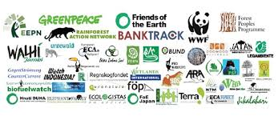

Slide 4
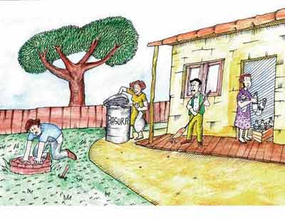
Algunos factores que influyen en la preservación del ambiente
 | Riqueza y deuda nacionales Fenómenos naturales Cambios en las poblaciones Necesidades de alimentación Desarrollo tecnológico Transformación y consumo de recursos Desechos industriales y del hogar Educación Producción de alimentos Necesidad de habitación Comercio Consumo de energía Producción económica y políticas de distribución

Slide 5
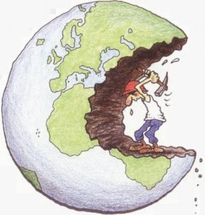
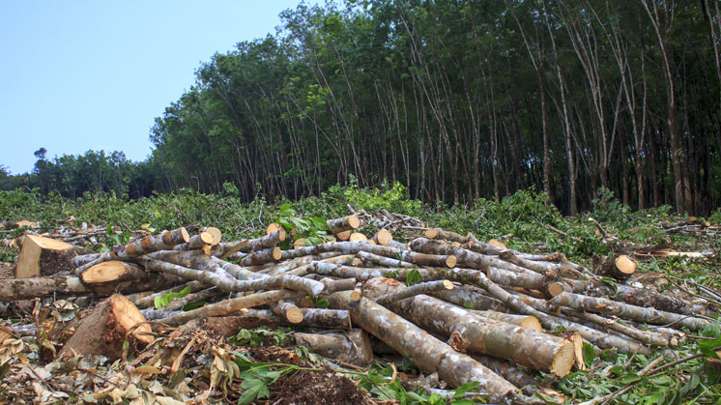
En diferentes países, las personas se organizan para detener la explotación desmedida que se hace de éstos. Cada día, son más las personas y grupos que se niegan a aceptar que el desarrollo de algunas naciones se sostenga con el hambre y destrucción de otras.

Slide 6
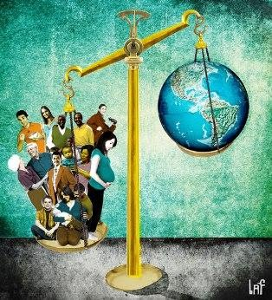
En la búsqueda de alternativas más equitativas para todos los grupos que habitan en un país, no hay respuestas únicas. Cada país ha de construir sus propios caminos.
Soluciones para la explotación de recursos naturales
No lastimar ni maltratar a los seres vivos, incluyendo a las plantas y los animales. Colaborar en las campañas de reforestación plantando árboles en la casa, escuela o colonia. · Adoptar un árbol y cuidarlo para verlo crecer. No desperdiciar alimentos ni agua. Aprovechar el papel de los cuadernos utilizando ambas caras.

Slide 7
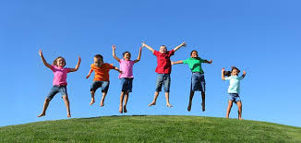
Tener igual oportunidad para hacer uso racional de los bienes de nuestro país es un derecho. Conocer y cuidar nuestro patrimonio debería ser más que una obligación, una justa retribución por todo lo que, a partir de ellos, hemos logrado.
Y si aprendemos esto, vamos a ser….

Slide 8
Actividad:
Conteste las siguientes preguntas:
1.- A qué se debe el problema ambiental que vive el planeta en la actualidad?
2.-Nombre tres organizaciones Nacionales que se dedican a cuidar el Medio Ambiente.
3.- Qué organizaciones Mundiales se dedican a éste tema?
4.- Nombre 5 acciones que nosotros podemos hacer para cuidar el Medio Ambiente.
5.-Cuáles son las principales soluciones para la explotación de los recursos Naturales?
6.-Cuál sería nuestro derecho como habitantes de nuestro país?
Enviar respuestas al correo: jimena.jeria@liceo-victorinolastarria.cl

